Slide 1
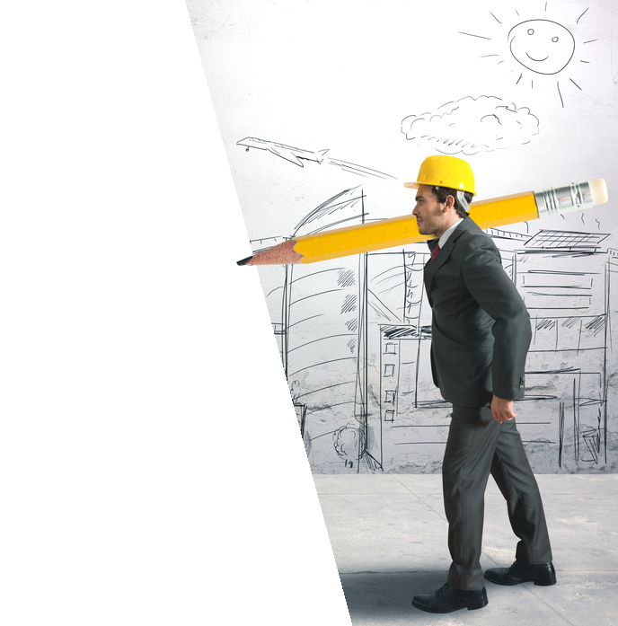


WS Architectuur Hands on 1
Aad Versteden, ir
09.06.2017

Slide 3
Vandaag

Slide 4
Vandaag
Semantische technologie
Semantische formaten
Hoe bevragen
Aanzet applicatiebouw

Slide 5
Vandaag
Inhoud op basis van jullie input
& voorkennis

Slide 6
Architectuur -- algemeen --

Slide 7
Vandaag
Wat is het semantische web
Applicatie-integratie
Eficiënte applicatiebouw
Droom er zelf eens over

Slide 8
Introductie
Notes:
Waarom zou ik naar Semantische applicaties overschakelen? Gegeven dat ik hier sta is er natuurlijk een push vanuit de Vlaamse overheid. Maar waarom is dit goed voor mij?

Slide 9
Wat is het semantische web?
Ondersteund vanuit het W3C
Een internet voor computers
Een databank die iedereen kan aanvullen

Slide 10
Waarom wil ik semantische technologie?
Informatie delen tussen jouw applicaties
Goedkoper te bouwen applicaties
Meer specifieke applicaties
Informatiedeling met andere diensten

Slide 11
Wat zijn applicaties?
Notes:
Een formeel model om over applicaties te denken: Apps manipuleren een datamodel. Apps geven een datamodel weer.

Slide 12
Applicaties en hun gegevens
Jouw mailclient:
Afzender | Onderwerp
Jan Janssen | Coffee time
Ronny Roels | Technisch onderhoud van uw gasketel
Boris Boels | Verslag vergadering Workshop Linked Data
De data:
From | Email | Subject
Jan Janssen | jan@mail.be | Coffee time
Ronny Roels | ron@gm.com | Technisch onderhoud van uw gasketel
Boris Boels | boris@gma... | Verslag vergadering Workshop Linked..
Notes:
Bij voorkeur een screenshot van een applicatie en van achterliggende gegevens die getoond en gewijzigd kunnen worden.

Slide 13
Applicaties manipuleren en tonen data
Notes:
Recap van wat eerder gezegd is

Slide 14
Databanken
… the next generation

Slide 15
Recap: Het semantische web
Databank door iedereen aangevuld
Gebaseerd op internet-technologie
Gemaakt voor mens & machine

Slide 16
Automatisch databanken integreren
Notes:
Recap van wat eerder gezegd is

Slide 17
Een tabelstructuur als startpunt
Naam | Email | Subject | Body
Jan Janssen | jan@mail.be | Coffee... | Wanneer is er...
Ronny Roels | ron@gm.com | Techn... | Het onderhou...
… | … | … | …
Notes:
We beschrijven een tabelstructuur waarin we enkele basisgegevens plaatsen

Slide 18
What's in a name?
Naamgeving is ambigu
Naam | Familienaam | Email | Subject | Body
Jan | Janssen | jan@mail.be | Coffee... | Wanneer is er...
Ronny | Roels | ron@gm.com | Techn... | Het onderhou...
 | … | … | … | …
Naam | Email | Subject | Body
Janssen,Jan | jan@mail.be | Coffee... | Wanneer is er...
Roels,Ronny | ron@gm.com | Techn... | Het onderhou...
… | … | … | …
Notes:
We halen het probleem van naamgeving /URI aan

Slide 19
Intermezzo: URL structuur
http://data.vlaanderen.be/id/organisatie/894556644566-0765433
data.vlaanderen.be is een domeinnaam
domeinnamen kan je "kopen"
/id/organisatie/... werkt zoals een mappenstructuur
Notes:
Wie "bezit" een URL/URI

Slide 20
URI maakt namen uniek
Gebruik URL om kolommen te benoemen
Eigenaar van domeinnaam kiest betekenis
http://veronique.data.vlaanderen.be/naam
!= http://katrien.data.vlaanderen.be/naam
!= http://aad.data.vlaanderen.be/naam
Notes:
URL's moeten écht goed vast liggen!

Slide 21
Vocabularia voor gekende naamgeving
Afspraken rond te gebruiken URIs
Iedereen mag URIs aanmaken
URIs hergebruiken maakt samenwerking mogelijk
Notes:
URL's moeten écht goed vast liggen!

Slide 22
Identifiers zijn ambigu
Naam | Email | Subject | Body
Jan Janssen | jan@mail.be | Coffee... | Wanneer is er...
Ronny Roels | ron@gm.com | Techn... | Het onderhou...
… | … | … | …
ID | Naam | Email | Subject | Body
1 | Jan Janssen | jan@mail.be | Coffee... | Wanneer is er...
2 | Ronny Roels | ron@gm.com | Techn... | Het onderhou...
 | … | … | … | …
Notes:
De identifiers van de objecten kunnen ook URIs zijn, dan zijn ze over databanken heen gekend

Slide 23
URIs als identifiers
ID | Naam | Email | Subject | Body
1 | Jan Janssen | jan@mail.be | Coffee... | Wanneer is er...
2 | Ronny Roels | ron@gm.com | Techn... | Het onderhou...
 | … | … | … | …
Refereer naar lijn via een URI
http://data.aadversteden.be/id/persoon/2
Notes:
De identifiers van de objecten kunnen ook URIs zijn, dan zijn ze over databanken heen gekend

Slide 24
Recap: identificatie
Gedeeld vocabularium voor eigenschappen
URI om eigenschappen te benoemen
URI om objecten te identificeren
?= automatische integratie
Notes:
De identifiers van de objecten kunnen ook URIs zijn, dan zijn ze over databanken heen gekend

Slide 25
De structuur van een databank
Structuur wordt bepaald door applicatiebouwers
Meerdere vormen van dezelfde data mogelijk
<ID> | <Naam> | <Email> | <Subject> | <Body>
<1> | Jan Janssen | jan@mail.be | Coffee... | Wanneer is er...
<2> | Ronny Roels | ron@gm.com | Techn... | Het onderhou...
 | … | … | … | …
Notes:
Geef de structuur van een databank met enkele tabellen weer

Slide 26
De structuur van een databank
<ID> | <Naam> | <Email> | <Subject> | <Body>
<1> | Jan Janssen | jan@mail.be | Coffee... | Wanneer is er...
<2> | Ronny Roels | ron@gm.com | Techn... | Het onderhou...
<3> | Jan Janssen | jan@mail.be | Rekeni... | Kan je mij je...
Heeft dezelfde ruwe data als
<ID> | <CTID> | <Subject> | <Body>
<1> | 1 | Coffee... | Wann...
<2> | 2 | Techn... | Het on...
<3> | 1 | Rekeni... | Kan je...
<CTID> | <Naam> | <Email>
1 | Jan Ja... | jan@mail.be
2 | Ronny... | ron@gm.com
Notes:
Geef de structuur van een databank met enkele tabellen weer

Slide 27
Databank normalisatie
Data in verschillende vormen
Unieke voorstelling == genormaliseerde vorm
Normalisatieproces afhankelijk van beschikbare data
Niet goed voor wereldwijde databank
Notes:
We kunnen databanken normaliseren

Slide 28
Directionele grafe als alternatief
Notes:
Een grafenmodel heeft dit probleem niet

Slide 29
= bollen en pijlen
Notes:
Een grafenmodel heeft dit probleem niet

Slide 30
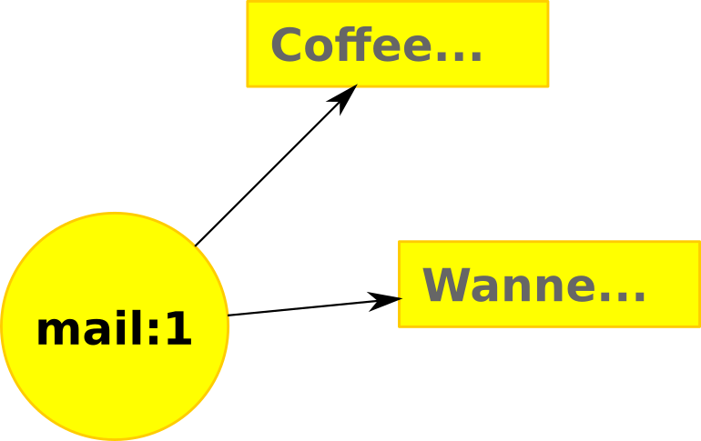
Van tabelvorm naar grafe
<ID> | <CTID> | <Subject> | <Body>
<1> | 1 | Coffee... | Wann...
<2> | 2 | Techn... | Het on...
<3> | 1 | Rekeni... | Kan je...
Notes:
Overzicht van tabelvorm naar grafen-vorm

Slide 31
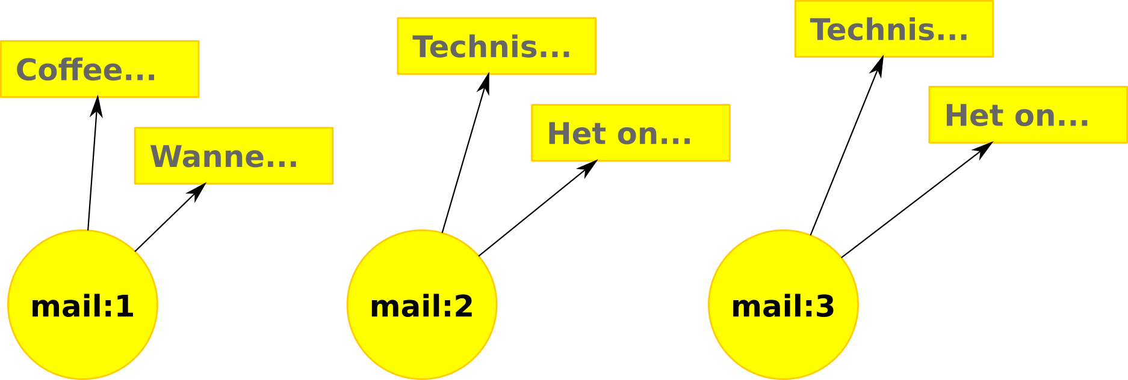
Van tabelvorm naar grafe
<ID> | <CTID> | <Subject> | <Body>
<1> | 1 | Coffee... | Wann...
<2> | 2 | Techn... | Het on...
<3> | 1 | Rekeni... | Kan je...
Notes:
Overzicht van tabelvorm naar grafen-vorm

Slide 32
Van tabelvorm naar grafe
<ID> | <CTID> | <Subject> | <Body>
<1> | <C1> | Coffee... | Wann...
<2> | <C2> | Techn... | Het on...
<3> | <C1> | Rekeni... | Kan je...
<CTID> | <Naam> | <Email>
<C1> | Jan Ja... | jan@mail.be
<C2> | Ronny... | ron@gm.com
Notes:
Overzicht van tabelvorm naar grafen-vorm

Slide 33
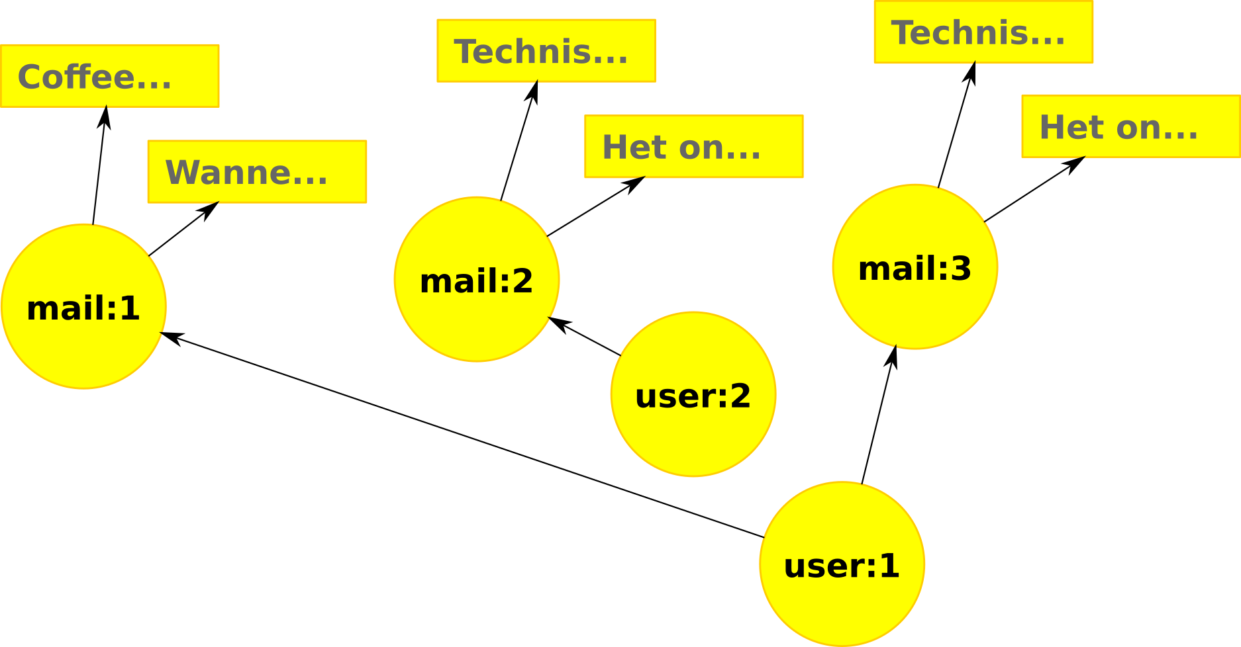
Van tabelvorm naar grafe
<ID> | <CTID> | <Subject> | <Body>
<1> | <C1> | Coffee... | Wann...
<2> | <C2> | Techn... | Het on...
<3> | <C1> | Rekeni... | Kan je...
<CTID> | <Naam> | <Email>
<C1> | Jan Ja... | jan@mail.be
<C2> | Ronny... | ron@gm.com
Notes:
Overzicht van tabelvorm naar grafen-vorm

Slide 34
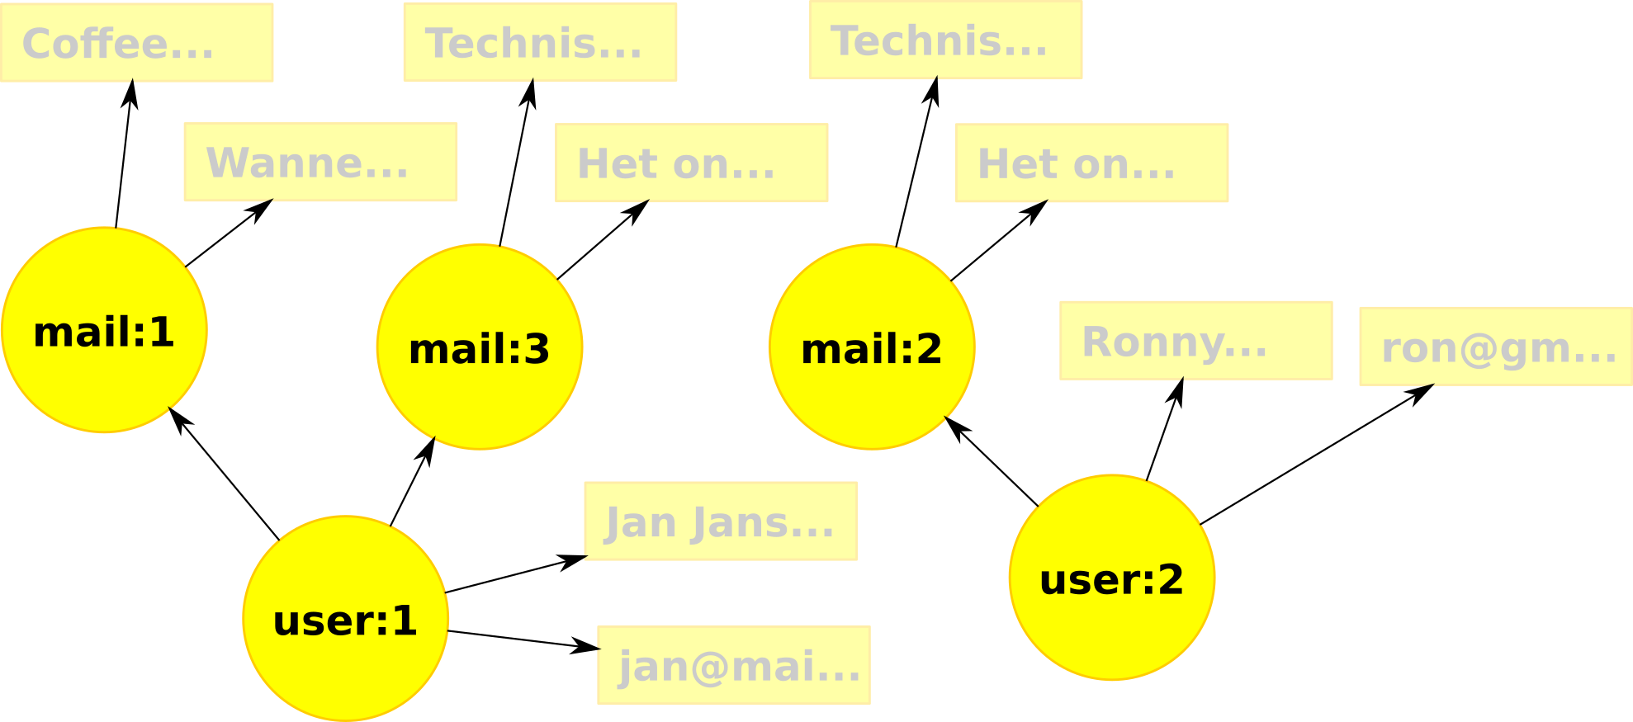
Van tabelvorm naar grafe
<ID> | <CTID> | <Subject> | <Body>
<1> | <C1> | Coffee... | Wann...
<2> | <C2> | Techn... | Het on...
<3> | <C1> | Rekeni... | Kan je...
<CTID> | <Naam> | <Email>
<C1> | Jan Ja... | jan@mail.be
<C2> | Ronny... | ron@gm.com
Notes:
Overzicht van tabelvorm naar grafen-vorm

Slide 35
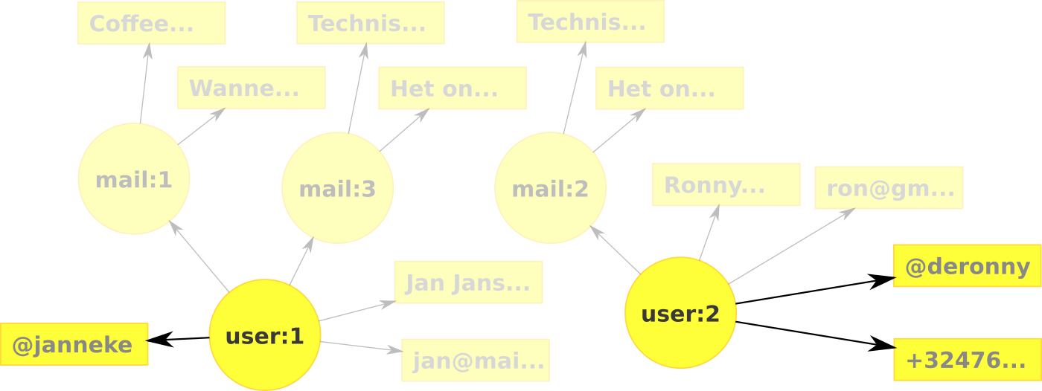
Bollen en pijlen en extra informatie
Grafe is intrinsiek uitbreidbaar
Notes:
Tekening van een extra bol die aan een grafe gehangen wordt + verhaaltje van het starren van een email

Slide 36
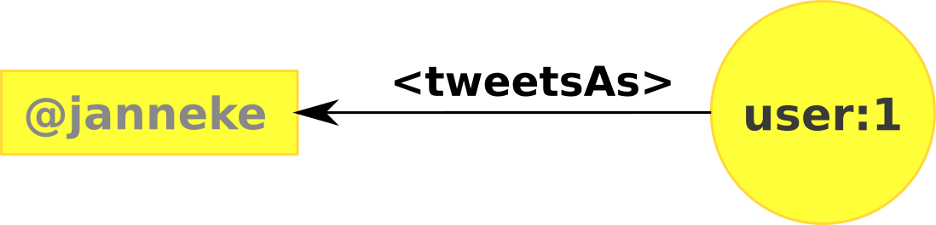
Bollen en pijlen en metadata
Grafe kan URIs beschrijven
Notes:
Het model zelf kan beschreven worden binnen dezelfde technologie

Slide 37
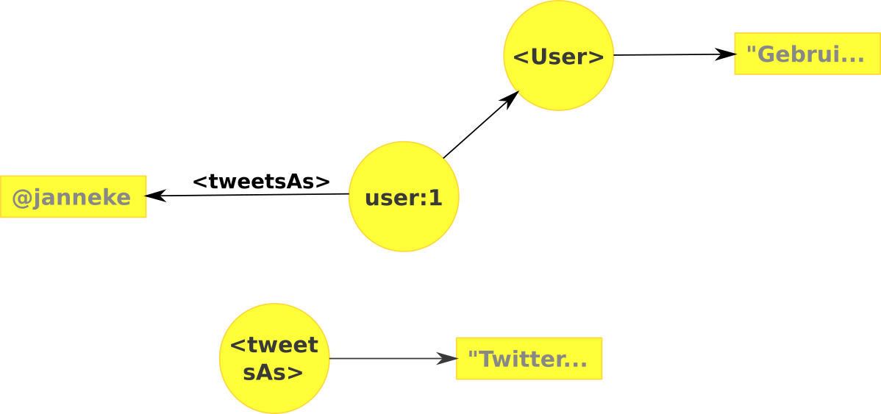
Bollen en pijlen en metadata
Grafe kan geïnterpreteerd worden
Notes:
Reasoning op een grafe, om een hiërarchie te begrijpen, kan net zo werken als een andere applicatie

Slide 38
Bollen en pijlen en reasoning
OWL, RDFs
Complex voor de databank!
Notes:
Reasoning op een grafe, om een hiërarchie te begrijpen, kan net zo werken als een andere applicatie

Slide 39
Recap: semantische technologie
Bollen en pijlen
URIs voor de bollen én de pijlen
Uitstekend voor informatie-deling
Zelf-beschrijvend datamodel
Notes:
Tekening van een extra bol die aan een grafe gehangen wordt + verhaaltje van het starren van een email

Slide 40
Use cases
Notes:
We zijn nogal theoretisch geweest, waar wordt dit gebruikt?

Slide 41

BBC 2010 World cup
Problem:
Information on 32 teams, 736 players
Roughly 750 pages of dynamic content
Solution:
A semantic model
Dynamically generated pages
Minimal journalistic management

Slide 42

Extended in 2012 Olympics
Notes:
Een grafenmodel heeft dit probleem niet

Slide 43
TenForce 2016
Alle nieuwe applicaties van 2016 zijn gebouwd als microservices op een semantisch model
… met mu.semte.ch

Slide 44
Voorbereiding dossier
Agenda
Beraadslaging
Notulering
Publicatie
Archief
Aanmaken besluit
Wijziging mandataris
Model-besluit
Lokale bron
Machine-leesbare besluiten
Website VlaVirGem
Wie zit er in de raad?
Zoek-pagina
Besluiten
Mandaten
Website VlaVirGem
Overzicht besluiten
Gewijzigde raad
Notes:
Vooral: op een herkenbare manier > vertellen in demo
OVERSCHAKELEN NAAR DEMO: link naar pagina Vlavirgem : welkom in Vlavirgem
(less is more)

Slide 45
Benen strekken :)
Notes:
Het lijkt me aangewezen om hier even te pauzeren. Er is al voldoende getoond,en dan blijft de editor misschien een beetje mooier hangen

Slide 46
Semantische applicatiebouw
Notes:
Het lijkt me aangewezen om hier even te pauzeren. Er is al voldoende getoond,en dan blijft de editor misschien een beetje mooier hangen

Slide 47
Recap: waarom applicaties?
Applicaties geven gegevens weer
Applicaties manipuleren gegevens
… van hun interne datamodel?
Notes:
Architectuurtekening of constructie applicaties op mu.semte.ch. Standaard verhaal, maar meer slides nodig

Slide 48
Semantische applicaties
Werken op een gedeeld datamodel
… in een gedeelde databank
… met doelgerichte toepassingen
Leent zich tot hergebruik applicatielogica
Notes:
Architectuurtekening of constructie applicaties op mu.semte.ch. Standaard verhaal, maar meer slides nodig

Slide 49
Meerdere applicaties op één model
Notes:
Een grafenmodel heeft dit probleem niet

Slide 50
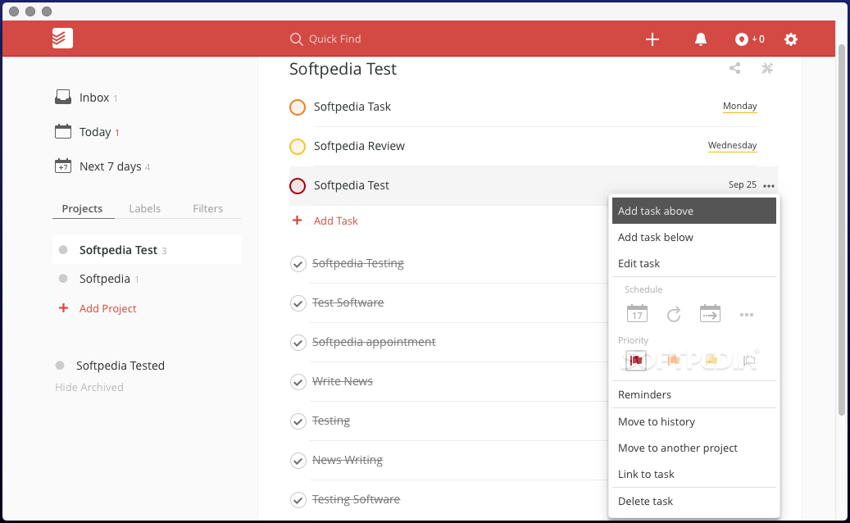
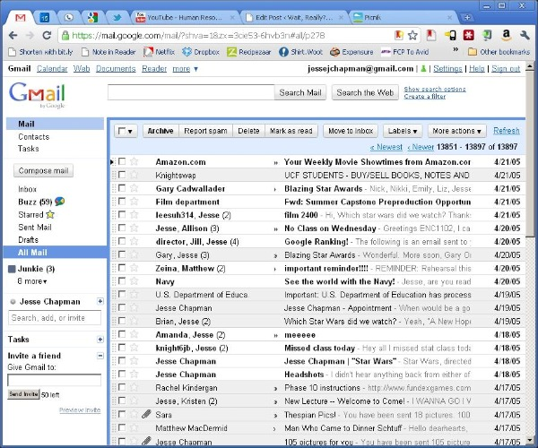
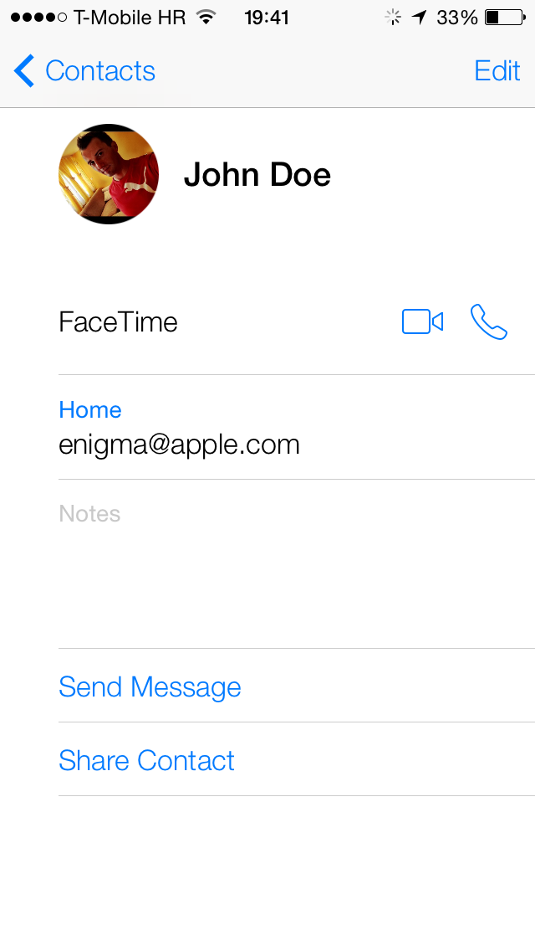
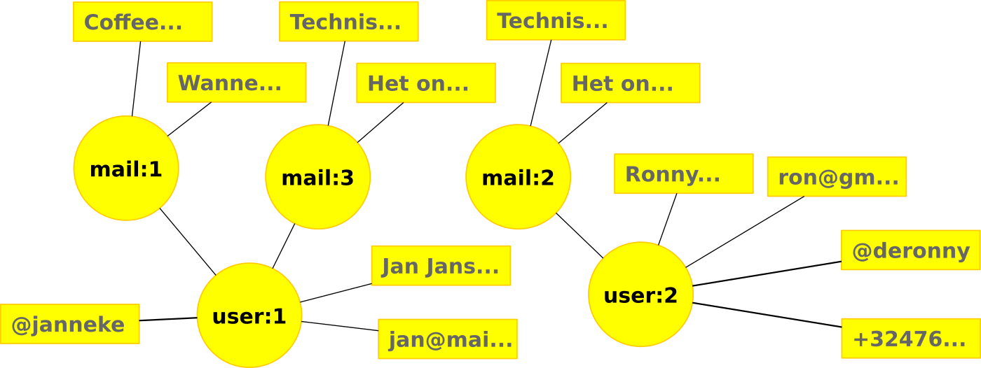
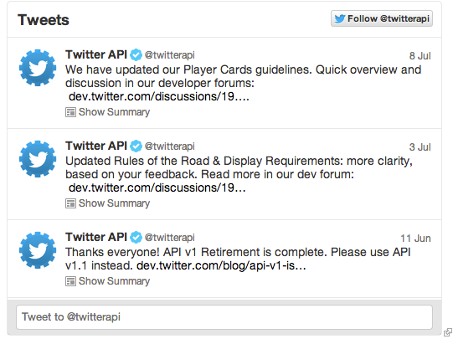
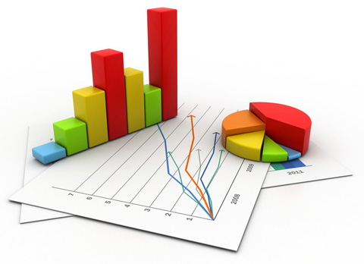

= application cluster
Notes:
Architectuurtekening of constructie applicaties op mu.semte.ch. Standaard verhaal, maar meer slides nodig

Slide 51
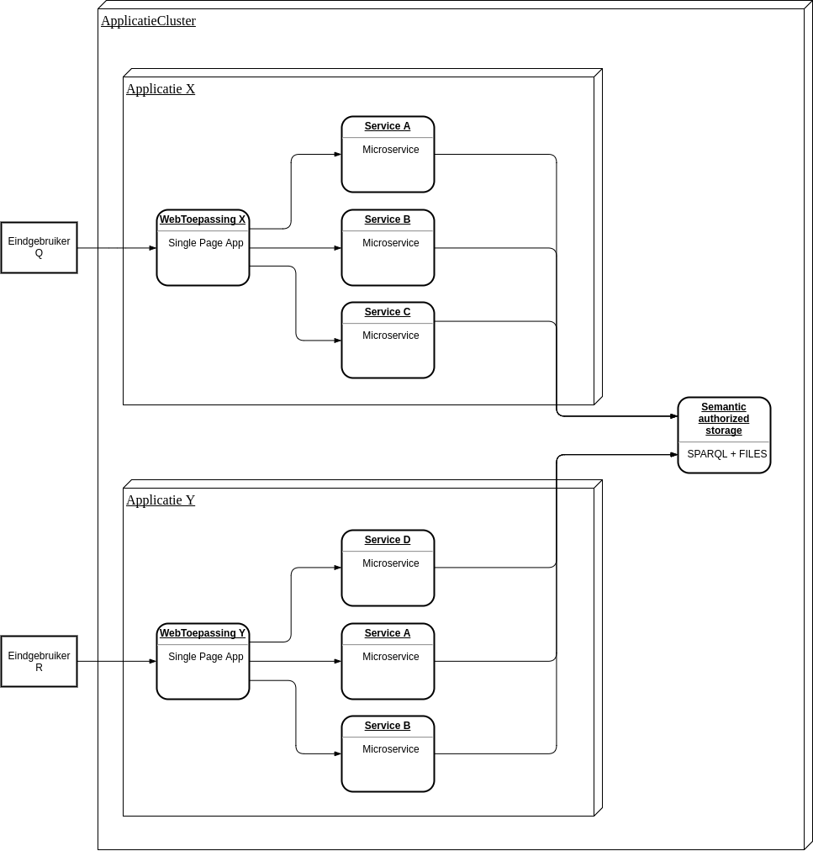
= application cluster
Notes:
Architectuurtekening of constructie applicaties op mu.semte.ch. Standaard verhaal, maar meer slides nodig

Slide 52
Application cluster
Notes:
Architectuurtekening of constructie applicaties op mu.semte.ch. Standaard verhaal, maar meer slides nodig

Slide 53
Microservices
Notes:
Architectuurtekening of constructie applicaties op mu.semte.ch. Standaard verhaal, maar meer slides nodig

Slide 54
Applicaties werken op gedeeld model
Focus op eindgebruikers
Doelgerichte applicaties
Hergebruik van services
Voorbeeldarchitectuur mu.semte.ch
Notes:
Architectuurtekening of constructie applicaties op mu.semte.ch. Standaard verhaal, maar meer slides nodig

Slide 55
Wat kunnen jullie verzinnen?
Notes:
We zijn nogal theoretisch geweest, waar wordt dit gebruikt?

Slide 56
The stage is yours
In groepjes, neem email als eerste data-input
Druk de inhoud uit met bollen en pijlen
Waar wordt de inhoud van de emails nog gebruikt
Is het waardevol om software te integreren? (enrichment, hergebruik, andere weergaven)
Maken specifieke interfaces je productiever?
Notes:
Architectuurtekening of constructie applicaties op mu.semte.ch. Standaard verhaal, maar meer slides nodig

Slide 57
Groepsverdeling
Groep 1
Ines Acke
Wim Van acker
Nathalie De Pril
Alvin Demeyer
Kevin De Backer
Geoffrey Roymans
Bart Van Gysel
Groep 2
Reynder Bierens
Sander Vliegen
Pascal Berghmans
Ann Verbijlen
Maikel Tielens
Christine Copers

Slide 58
Conclusie
Notes:
Jullie hebben hard gewerkt. Gelieve voor volgende applicaties naar Semantische technologie te kijken.

Slide 59
WSII: Hands-on: Semantische applicatiebouw
Praktijkgericht
Programmeerkennis vereist
Van start tot eind
Wie?
Training voor developers
Wanneer?
09 juni, 13u
16 juni, 13u

Slide 60
WSIII: Praktische LBLOD editor integratie
Hoe werkt de editor?
Wat zijn de gegevensvereisten?
Praktische integratie
Wie?
Voor applicatiebouwers
Wanneer?
30 juni, 13u

Slide 61
Het project LBLOD
Notes:
Veronique gaat over LBLOD als project. En waarom we gelinkte applicaties belangrijk vinden.

Slide 62
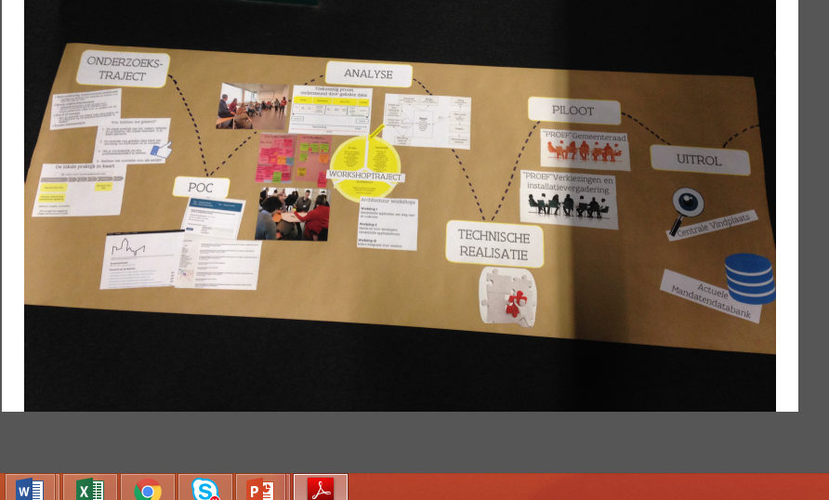
Het project LBLOD

Slide 63
Topics
Waarom is het project gestart?
Wat hebben we gedaan?
Hoe gaan we verder?
Waar staan we nu?
Notes:
Doelen van vandaag =
Algemeen: Er is een heterogene groep aanwezig, die we op hetzelfde kennisniveau willen brengen
Daarnaast alle neuzen in de dezelfde richting voor het vervolgtraject. Waarbij we jullie input nodig hebben. Daarom op het einde een oefening waar je feedback kan geven.
Topics:
-Zicht geven op waarom het project is gestart (als onderzoekstraject)
-Kort samenvatten wat we geleerd in het onderzoekstraject en wat we geleerd hebben
-Zicht geven op waar we naartoe willen aanpak vervolgtraject
-Input/feedback op huidige resultaten en doelen

Slide 64
Waarom
is het project gestart?
Notes:
Lokale besluiten hebben een directe impact op ons dagdagelijkse leven en zijn belangrijk voor een efficiente werking van de overheid
Als burger wil ik weten wanneer mijn straat open zal gelegd worden, wanneer ik meer zal moeten betalen de volgende keer als ik wil gaan zwemmen, …
Als ondernemer wil ik weten aan welke verplichtingen (ook lokaal) ik moet voldoen en hoeveel belastingen ik moet betalen.
Als vereniging wil ik weten of en hoeveel subsidies ik kan krijgen.
Als middenveld wil ik weten hoe lokale besturen hun cultuurbeleid vorm geven
Ook als overheid wil ik zicht houden op de beleidsvelden waar wij verantwoordelijk voor zijn.
En ik wil eigenlijk ook kunnen vergelijken.

Slide 65
Uitgangspunten
De informatie verstaanbaar en bruikbaar tot bij burgers, ondernemingen en andere overheden brengen.
Gegevensverzameling vereenvoudigen

Slide 66
Stel je voor dat …
… besluiten en de gegevens die erin zitten onmiddellijk beschikbaar zijn voor iedereen vanuit het normale notulenbeheerproces van een lokaal bestuur?
En zo mogelijk maken dat:
Besluiten gemakkelijker gepubliceerd kunnen worden op de eigen website door een betere integratie
Daardoor kan voldaan worden aan de verplichtingen inzake toezicht
Andere databanken automatisch gevoed kunnen worden
De informatie beter toegankelijk is omdat ze vlotter kan opgepikt worden door zoekmachines

Slide 67

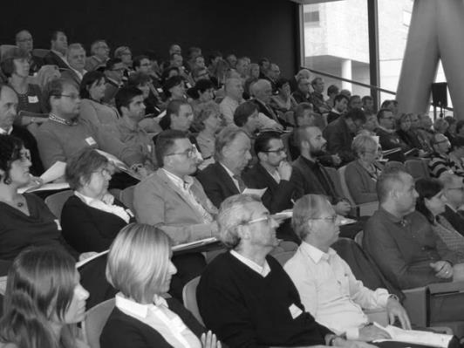
Wat hebben we gedaan?
Bestuurskundig implementatie-onderzoek
Opmaken en beheren van besluiten en notulen: hoe doet een bestuur dat?
Brede stakeholderanalyse
Softwareleveranciers: Staan zij open voor LBLOD? In hoeverre zijn ze technisch mee?
Brede middenveld: welke voor- en nadelen zien zij?
Proof of concept
Kan de techniek van linked open data helpen om de informatie uit de besluiten herbruikbaar te maken?
Kosten batenanalyse
Notes:
Zeer diverse besturen bezocht: Puurs, Kortrijk, Oostkamp, Menen, Leopoldsburg, Genk, Kaprijke, Stekene, Maldegem, Dilbeek, Destelbergen, Aartselaar, Lille, Machelen. De criteria waren het gebruikte notuleringspakket, de grootte (in inwonersaantal) van het lokale bestuur, en de geografische ligging van het bestuur.
De steden Gent en Antwerpen werden, omwille van hun specifieke karakter en grootte, op een andere manier betrokken in het WP2 onderzoek; medewerkers van beide steden alsook van Digipolis Gent en Digipolis Antwerpen werden bevraagd tijdens een focusgroepsgesprek op 09/03/2016.
Ook Aalst werd apart bevraagd als “leverancier”, omdat zij een eigen tool gebruiken.

Slide 68
Dit hebben we geleerd!
De lokale praktijk van het ‘maken, beheren en publiceren van lokale besluiten’, is in kaart gebracht
De techniek van gelinkte data biedt een oplossing om informatie uit te wisselen
Het is noodzakelijk om een publicatiestandaard te hebben
Haalbaar met voordelen voor alle partijen
Notes:
Meesten onder jullie zijn in het onderzoekstraject betrokken geweest. We deden veel interviews waaruit we veel geleerd hebben en het traject resulteerde in:
De lokale praktijk werd in kaart gebracht (concl: inderdaad, het maken en beheren van lokale besluiten moet efficienter!)
Identificeren wie betrokken zou moeten zijn (concl: het gaat om een breed stakeholderveld)
Aangetoond dat de techniek van linked data een massa aan mogelijkheden biedt (concl: dit werkt inderdaad!)

Slide 69
Hoe gaan we verder?

Slide 70
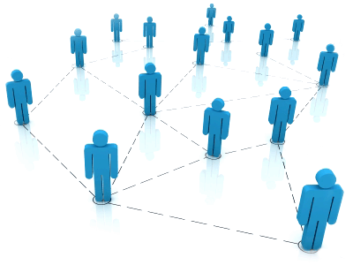
Roadmap van het project
Lokale overheden
Vlaamse overheid
ABB
Partners:
ECG, VVSG, VICTOR, AIV
Andere belanghebbenden
Burgers en ondernemingen
Change en communicatie
Lokale
Verkiezingen
2018
Instal.
Def
OO
Analyse
Technische realisatie
Uitrol
Eén centrale vindplaats
voor lokale besluiten
Real-time mandatendatabank
Service Design & BA
FA & ontw
services en toepassingen
Piloten
Volledige uitrol
Semantiek (OSLO)
Kwaliteitsvolle modelbesluiten
Opzet infrastructuur & MAGDA-diensten
Interface toezicht
Architectuur
juni‘17
Okt ‘17
apr ‘18
Okt ‘18

Slide 71
Vervolgtraject

Slide 72
3. Het analysetraject
Modelbesluit
Semantiek Wat zijn de gemeenschappelijke onderdelen van een besluit en wat is het gemeenschappelijke begrippenkader om lokale besluiten op te maken?
Architectuur Welke architectuur maakt publicatie van gelinkte besluiten mogelijk?
Proces Wat is er nodig in de lokale besturen om lokale besluiten gelinkt te kunnen publiceren? Hoe doen we dit werken?
Standaard publicatiewijze
Datamodel
Solide architectuurplaat
Notes:
Vervolgtraject met 3 bouwstenen

Slide 73
INTAKE
BEHANDELEN
BESLUITEN
LEVEREN
Input
Regi-stratie
Toew-ijzen
Samenstellen infobundel
Agen-
deren
Agenda Bepalen
Beraad-slagen
Notuleren
en authentiek bewaren
Ontsluiten
Opmaak ontwerpbesluit
Modelbesluiten
Hergebruik
Digitaal/Analoog
Gelinkt
Gelinkt
Notes:
Blok 1: absoluut minimum
Blok 2 en 3: zorgen dat werkt in de praktijk en er geen informatieverlies is. In ideale wereld wordt er zoveel mogelijk van in begin gelinkt gewerkt met de gelinkte data die ontsloten zijn.

Slide 74
Semantiek Wat zijn de gemeenschappelijke onderdelen van een besluit en wat is het gemeenschappelijke begrippenkader om lokale besluiten op te maken?
Architectuur Welke architectuur maakt publicatie van gelinkte besluiten mogelijk?
Proces Wat is er nodig in de lokale besturen om lokale besluiten gelinkt te kunnen publiceren? Hoe doen we dit werken?
Standaard publicatiewijze
Modelbesluit
Datamodel
Solide architectuurplaat
Notes:
Vervolgtraject met 3 trajecten
In cirkel: te beantwoorden vragen
Buiten cirkel: resultaat van het traject

Slide 75
Van waar komen we?
PROCES
↓
Business Domein Model
↓
SEMANTIEK

Slide 76
Wat doen we rond semantiek?
Definities vastleggen van begrippen
> om makkelijk gegevens uit te wisselen
> vanuit de vertaling van:
> het juridische
> de praktijk
> het technische

Slide 77
Administratieve eenheid
Orgaan
Zitting
Agendapunt
Stemming
Notulen
Besluit
Artikels voor juridische achtergond
Motivering, feiten en context
Artikels van deze beslissing
Bijlage
Notes:
Generiek

Slide 78
Persoon
Besluit type
Politieke partij
Verkiezingslijst
(Lijst) verkozenen
Fractie
Mandaten
Orgaan
Administratieve eenheid
Notes:
Mandaten

Slide 79
Methode ?
Verschillende werkgroepen komen beurtelings samen
Traject: 2 x 2 = 4 interactieve workshops
24 april en 6 juni
8 mei en 28 juni
Interne verwerking: wij gaan aan de slag met de input uit de verschillende werkgroepen
slotmoment (nog te bepalen)

Slide 80
Semantiek Wat zijn de gemeenschappelijke onderdelen van een besluit en wat is het gemeenschappelijke begrippenkader om lokale besluiten op te maken?
Architectuur Welke architectuur maakt publicatie van gelinkte besluiten mogelijk?
Proces Wat is er nodig in de lokale besturen om lokale besluiten gelinkt te kunnen publiceren? Hoe doen we dit werken?
Standaard publicatiewijze
Modelbesluit
Datamodel
Solide architectuurplaat
Notes:
Vervolgtraject met 3 trajecten
In cirkel: te beantwoorden vragen
Buiten cirkel: resultaat van het traject

Slide 81
Wat doen we rond architectuur?
Workshop I
Semantische applicaties, een weg naar de toekomst
Workshop II
Hands-on voor developers: Semantische applicatiebouw
Workshop III
Editor-integratie voor vendors

Slide 82
Dank u!
Notes:
Maar alleen als ze meegewerkt hebben he ;-)

